Slide 1



ifct46: Competencias digitales avanzadas
Ignacio Celdrán
Ing. Informático

Slide 2
Índice del curso
Creación del contenido.
Herramientas ofimáticas (hoja de cálculo y base de datos).
Retoque básico de imágenes.
Derechos de autor y licencias.

Slide 3
Creación de contenido: herramientas ofimáticas.
Def. RAE define ofimática como la automatización de las comunicaciones y procesos administrativos en las oficinas mediante sistemas electrónicos. Es un acrónimo formado por las palabras "oficina" e "informática" y se refiere tanto a la técnica como al conjunto de equipos y programas informáticos utilizados en el trabajo de oficina.
OFICINA + INFORMATICA = OFIMATICA
Esta definición es obsoleta, ya que hoy en día el uso de la informática no se limita a las oficinas o empresas.

Slide 4
¿ Qué son una hoja de cálculo y una base de datos?
Hoja de cálculo; programa que trabaja con tablas formadas por filas y columnas de celdas que contienen información numérica y fórmulas o texto, y las presenta en una pantalla.
Base de datos; conjunto de datos organizado de tal modo que permita obtener con rapidez diversos tipos de información.
Una suite ofimática es un conjunto de programas informáticos integrados que sirven para realizar tareas de oficina, como redactar documentos, crear hojas de cálculo o hacer presentaciones. Incluye aplicaciones básicas como un procesador de textos y una hoja de cálculo, y a menudo también programas para presentaciones, correo electrónico, bases de datos y agendas.
Existen suites de pago o gratuitas, algunas con unos u otros componentes, por lo que debemos elegir la que mejor se adapte a nuestras necesidades.
Las más utilizadas son: Microsoft 365, Google Docs, OpenOffice y LibreOffice.

Slide 5
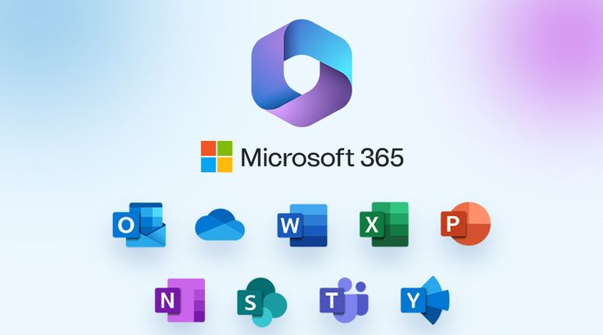
Microsoft 365
Paquete de Microsoft, de pago, herramienta colaborativa. Es la suite más utilizada, tiene versiones para Pc, Mac y Android.
Para Mac, no dispone de base de datos.

Slide 6
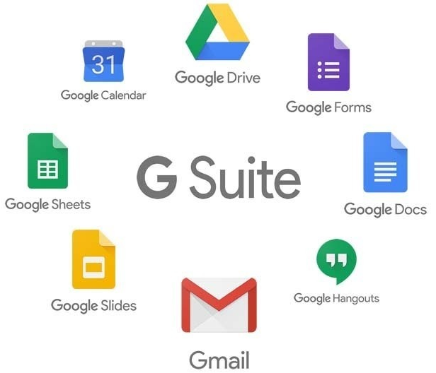
Google Docs
Google Workspace o Documentos de Google Editors. Incluye aplicaciones como Documentos de Google (similar a Word), Hojas de cálculo (Excel), Presentaciones (PowerPoint), Formularios y más. Estas herramientas se ejecutan en un navegador web y permiten la colaboración en tiempo real, con todos los archivos guardados automáticamente en Google Drive.

Slide 7
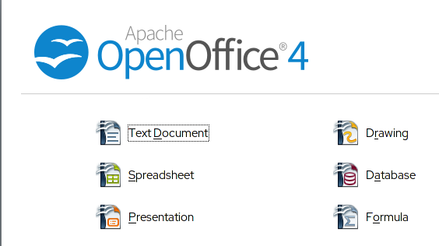
Apache OpenOffice
Suite gratuita, disponible para descargar de la web. Compatibilidad alta con Office 365

Slide 8
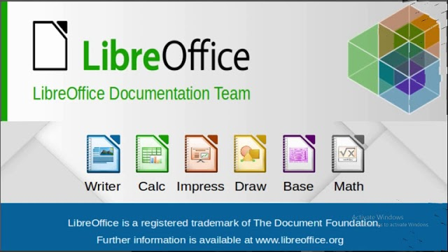
LibreOffice
Suite gratuita, similar a OpenOffice

Slide 9
Excel; es una hoja de cálculo muy potente, permite hacer muchas cosas, pero sirve principalmente, para hacer cálculos y para sacarle todo el partido hay que tener conocimientos de matemáticas, estadística y programación. No obstante, aun no siendo usuarios avanzados podremos sacar mucho partido a Excel.
Access; Access es una base de datos. Para hacer una base de datos debemos empezar definiendo los campos (datos) que vamos a utilizar y que podemos cargar de dos maneras: directamente en una tabla, no es lo más recomendado, y mediante un formulario de entrada de datos, la forma correcta. Debemos aprender a hacer tablas y formularios. Para extraer información se deben utilizar consultas e informes.

Slide 10
Creación de contenido: retoque básico de imágenes
Hay muchas razones por las que retocar una imagen, añadir un adorno, un retoque físico, eliminar elementos de una imagen.
El programa más utilizado es Adobe Photoshop, el cual es muy bueno, pero es caro. Tiene licencias de prueba, estudiantes, a precios mas reducidos.
Lo normal es empezar por los programas gratuitos y de ser necesario buscar una solución de pago.
Los programas más utilizados son:
  Darktable: código abierto, completo.
  Fotor: Versión web, hacer retoques rápidos.
  GIMP: De las mejores aplicaciones, código abierto. Alternativa completa a Photoshop.
  Glimpse: es un fork de GIMP, parecerse mas a Photoshop.
  InPixio: Gratuito, sencillo.
  Krita: Programa de pintura digital.
  Paintnet: Heredera de Paint, mejorada.
  Photoshop Express: “Hermano pequeño” de PhotoShop
  Photo Pos, Photopea, Photoroom, Photoscape, Pinta, Pixir, Polar, Rawtherapee, Snapseed, VSCO

Slide 11
Creación de contenido: DERECHOS DE AUTOR Y LICENCIAS
Propiedad intelectual: Derecho de explotación exclusiva sobre las obras literarias o artísticas, que la ley reconoce a su autor durante un cierto plazo.
Derecho de autor: como el derecho que la ley concede al creador de una obra intelectual o artística para autorizar su reproducción y participar en los beneficios que genere.
Licencia: autorización que permite a una persona, empresa o entidad realizar una actividad específica, utilizar un producto o propiedad intelectual, o poseer un derecho.
Copyright: es una forma de protección legal que otorga a los creadores de obras originales (como libros, música, películas, etc.) el derecho exclusivo sobre su trabajo. Esto significa que solo el titular de los derechos puede reproducir, distribuir, comunicar públicamente, exhibir y crear obras derivadas (como traducciones o adaptaciones) sin permiso del autor. La protección incluye tanto derechos económicos (para obtener beneficios) como derechos morales (para proteger la obra de modificaciones no deseadas).
Copyleft: es un sistema de licencia que permite a los autores otorgar derechos para usar, modificar y redistribuir libremente sus obras, pero con la condición de que cualquier versión derivada mantenga las mismas libertades.

Slide 12
Creación de contenido: DERECHOS DE AUTOR Y LICENCIAS
Propiedad intelectual, Derecho de autor, Copyright conforman el esquema que define la manera en la que autor pone a disposición del público. Este tipo de obras no son gratuitas, se venden, en papel o formato digital. Música, productos audiovisuales, prensa escrita, etc.
Copyleft: es un sistema de licencia que permite a los autores otorgar derechos para usar, modificar y redistribuir libremente sus obras, pero con la condición de que cualquier versión derivada mantenga las mismas libertades.
La aparición de las TIC’s, especialmente internet está formando una corriente que aboga por la libertad en internet y que todos los contenidos sean libres.
En la actualidad hay mucho contenido e información libre por la red, pero es el autor el que decide como ofrecerla al público.
Como suele ser habitual, la tecnología va más rápida que la legislación.

Slide 13
Creación de contenido: DERECHOS DE AUTOR Y LICENCIAS
¿Qué son las licencias libres?
Una licencia libre es un acuerdo legal que permite a los autores conceder permiso para usar, copiar, modificar y distribuir sus obras creativas o de software bajo ciertas condiciones, sin necesidad de una autorización previa y gratuita.
Las denominadas Copyleft, muy utilizadas en informática permiten que cualquiera pueda utilizar, modificar y redistribuir una obra, siempre que comparta las obras derivadas bajo el mismo tipo de licencia. Creative Commons son las más utilizadas.
¿Qué son las licencias creative commons?
Permiten a los autores ceder, bajo ciertas condiciones, algunos de los derechos sobre sus obras y mantener otra parte de estos.
Creative Commons es una ONG que ofrece a los autores y creadores, licencias y herramientas libres con las que gestionar los derechos sobre sus obras y poder compartir, sencillamente, sus obras.
ACTIVIDAD: Visitar la web https://creativecommons.org/

Slide 14
Creación de contenido: DERECHOS DE AUTOR Y LICENCIAS
Condiciones básicas
Estas son las cuatro condiciones básicas que se combinan en las licencias CC:
Reconocimiento; Permite copiar, distribuir y mostrar obra siempre que citen su autoría.
Uso No Comercial; Permite copiar, distribuir y mostrar obra siempre que sea sin fines comerciales.
No Derivados; Permite copiar, distribuir y mostrar obra tal y como se creo, sin modificaciones.
Compartir Igual; Permite copiar, distribuir y mostrar obra siempre que se utilice la misma licencia.

Slide 15
Tests
zzi.sh/dnz4796

